Slide 1
基于PyTorch的前沿深度
学习算法集成应用程序接口
SY1906423 张崇智 BY1906033 秦浩桐 SY1906120 高明骏 SY1906504 王茵迪 SY1906426 赵永驰 BY1906010 黄 涵 SY1906420 吴振赫

Slide 2
目录
Contents
01
02
03
04
背景说明
软件总体描述
功能需求
性能需求

Slide 3
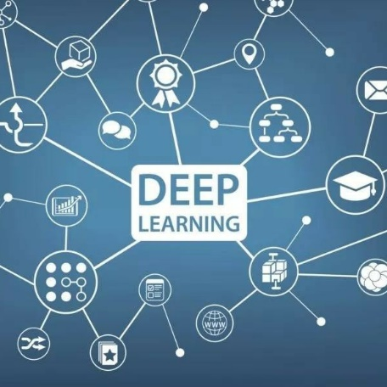

背景说明
Demand for
Efficiency
深度学习无处不在
当前框架仍需改进
软件定位
计算机视觉
自然语言处理
语音识别
…
算法更新速度慢
框架结构发杂
专业性
目标用户为深度学习领域科研人员，旨在集成五种领域前沿算法，提高科研效率。
便捷性
软件为轻量级应用程序接口，安装简便，使用快捷。

Slide 4
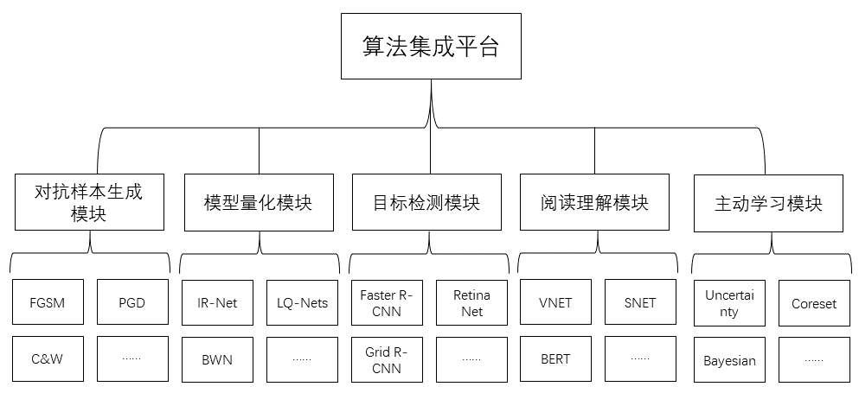
软件总体描述 ——软件描述
本平台在基于PyTorch框架的情况下将一些深度学习领域的经典或优秀算法封装成了API，以便使用者可以简单的调用这些已有的算法或工作。
软件属性
开发目的：帮助科研人员提高深度学习实验效率
应用目标：科研人员
使用范围：科研人员、教师、学生、程序员等编程人员
开发背景
软件功能

Slide 5
软件总体描述 ——假设与约束
法律政策
硬件限制
应用接口
编程语言
工具约束
代码体积
软件设计、制造、发布等遵循相关的法律政策。
平台软件需要运行在达到一定条件的运行平台上。平台软件的产物（浮点模型、量化模型、对抗样本等）应根据实际需要部署、应用在指定性能的训练平台上，但要求可以使用平台的硬件进行相关测试。
代码体积（不包括输入、输出的产物，以及运行代码使用的工具）控制在100M以内，以方便工具的编译、发布和使用。
平台设计中预计使用、集成一部分Python和C++接口，平台接口定义清晰、输入输出明确。
使用Python3解释器作为平台的运行工具，同时使用conda、cuda等工具作为运行环境。
使用Python3作为编程语言。

Slide 6
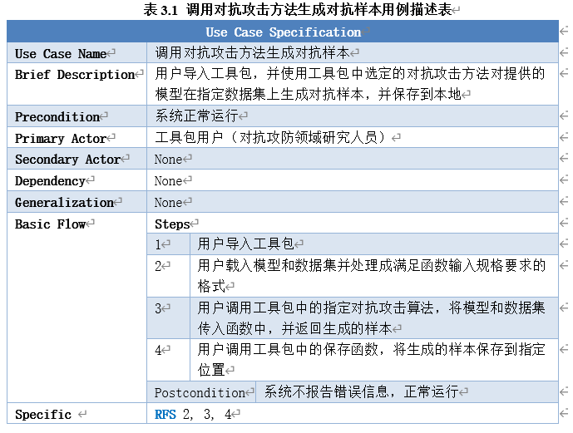
功能需求 ——调用对抗样本生成模块
设计目标
对抗样本生成模块是为对抗攻防领域的研究人员提供的前沿的对抗样本生成算法库。
模块特点
用户可以调用该模块完成对指定数据集和模型的多种对抗样本的生成工作。
调用方式
用户应将使用的模型和数据集处理成符合要求的格式输入到选定方法中、输出对抗样本本地保存。

Slide 7
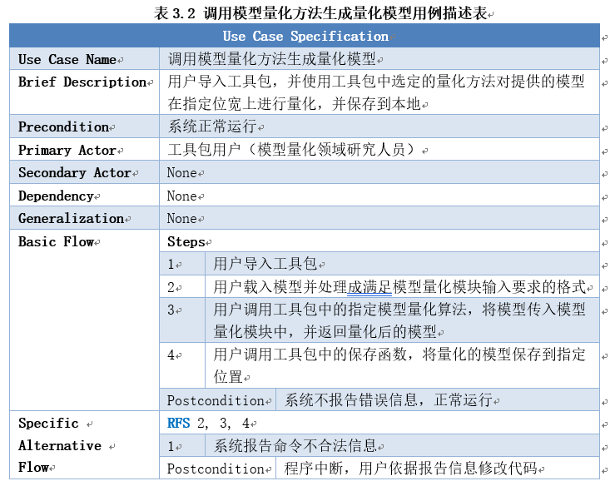
功能需求 ——调用模型量化模块
设计目标
模型量化模块是为神经网络模型量化领域的研究人员提供的当今经典以及前沿的在线量化压缩算法库。
模块特点
用户可以调用该模块完成多种尺寸、位宽的模型量化，减少科研人员复现方法的时间，提高科研效率。
调用方式
用户应将使用的模型和数据集处理成符合要求的格式输入，针对每个模型以及指定的算法、位宽生成、输出模型。

Slide 8
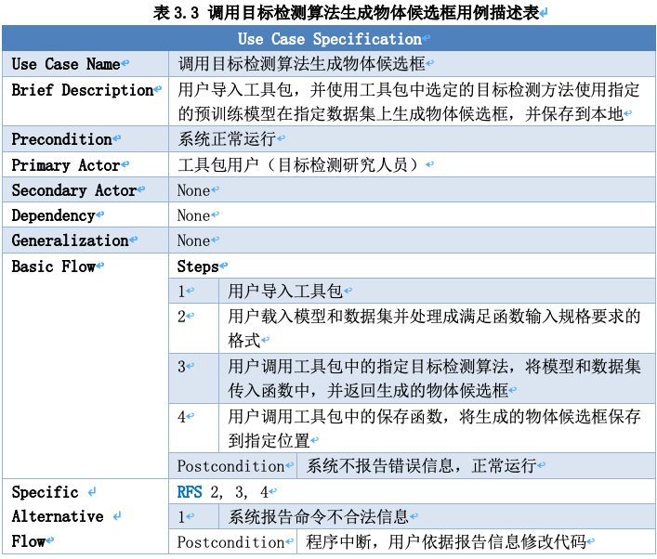
功能需求 ——调用目标检测模块
设计目标
目标检测模块是为目标检测领域的研究人员提供前沿的深度学习目标检测算法库。
模块特点
用户可以调用该模块使用预训练模型完成对指定数据集图片的目标检测工作。
调用方式
用户应将使用的模型和数据集处理成符合要求的格式输入到选定方法中，输出目标检测框本地保存。

Slide 9
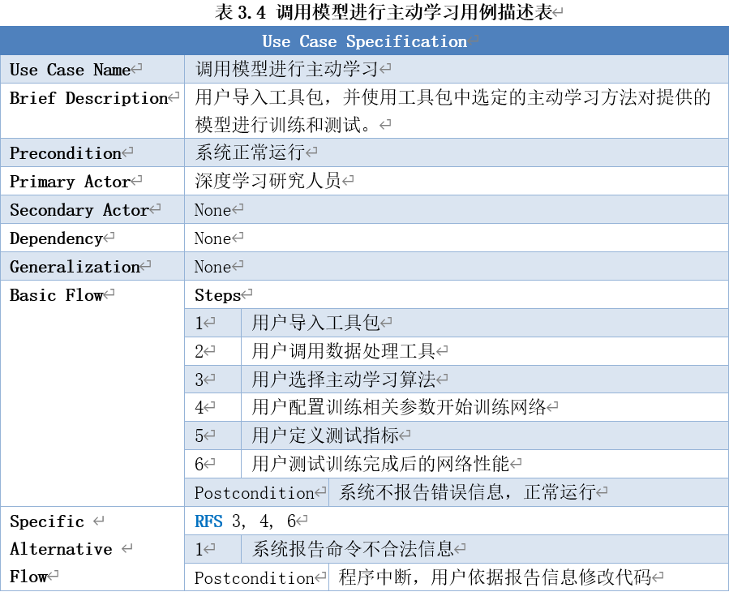
功能需求 ——调用主动学习模块
设计目标
主动学习模块是为深度学习研究人员提供的当今经典以及前沿的在线主动学习算法库。
模块特点
用户通过调用该模块可以方便地执行多种主动学习算法，减少科研人员复现方法的时间，提高科研效率。
调用方式
用户调用模块中的数据处理算法将模块处理成符合要求的格式，构建符合输入输出规范的模型，然后调用主动学习算法，合理标注最具信息的数据并对模型进行训练。

Slide 10
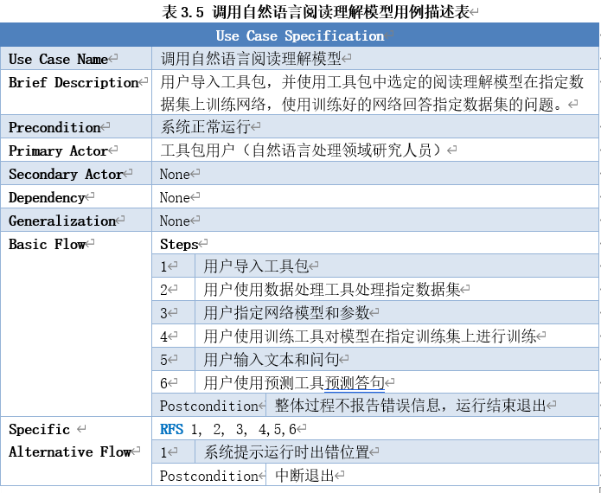
功能需求 ——调用阅读理解模块
设计目标
阅读理解模块为深度学习研究人员提供先进的阅读理解模型，调用模型从文本内容中寻找问题答案。
模块特点
用户通过调用该模块可以方便地执行多种阅读理解算法，减少科研人员复现方法的时间，提高科研效率。
调用方式
用户调用模块中的数据处理算法将模块处理成符合要求的格式，指定好网络模型和参数，使用训练工具对模型进行训练，最终对测试集文本进行测试，回答问题。

Slide 11
性能需求
支持多线程、多GPU并行
支持高效的矩阵运算
高效性
符合相关领域研究者使用习惯，使得研究人员能够快速上手
相应的API应具有对应的说明文档
用户友好性
异常处理机制、数据合理性检查
在程序发生故障后，应具有恢复直接受影响数据和模型的能力
安全性
支持算法添加
系统功能模块化 支持灵活配置
扩展性

